Slide 1
Биология
9-сынып
Тақырыбы: ПАЙДАЛЫ ҚАЗБАЛАРДЫ ӨНДІРУДІҢ ҚОРШАҒАН ОРТА МЕН АДАМ ДЕНСАУЛЫҒЫНА ӘСЕРІ. ПЕСТИЦИДТЕРДІҢ ҚОРШАҒАН ОРТА МЕН АДАМ ДЕНСАУЛЫҒЫНА ӘСЕРІ.

Slide 2

Оқу мақсаты:
9.3.2.1 - пайдалы қазбалар өндірудің және қайта өңдеудің қоршаған ортаға әсерін түсіндіру
9.3.2.2 - пестицидтерді пайдаланудың қоршаған орта мен адам денсаулығына әсерін түсіндіру
Бағалау критериі:
Пайдалы қазбалар өндірудің және қайта өңдеудің қоршаған ортаға әсерін түсінеді;
Пестицидтерді пайдаланудың қоршаған орта мен адам денсаулығына әсерін түсінеді;

Slide 3
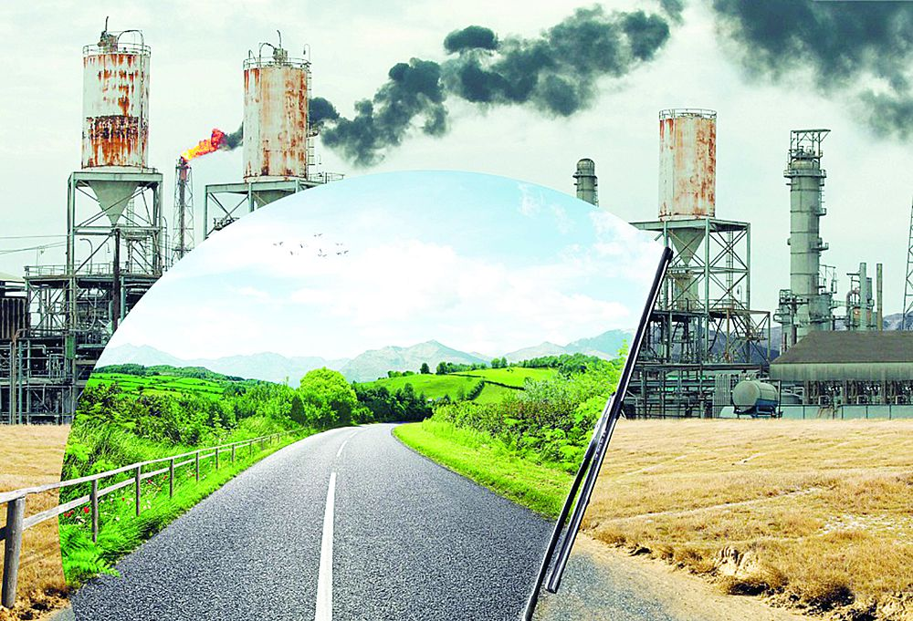
Адамның шаруашылық әрекеті табиғаттың өзгеруіне әсер ететін ерекше фактор. Адам еңбек пен ақыл-ойдың арқасында қоршаған ортаға бейімделумен қатар, оны өзгертеді. Сондықтан табиғатты өзгерту барысында адамзат оның кейінгі зардаптарын да ескеруі
қажет.

Slide 4
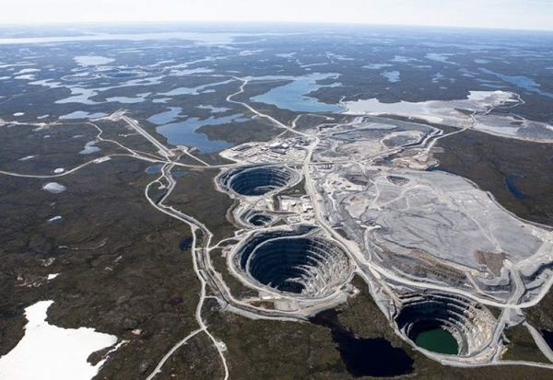
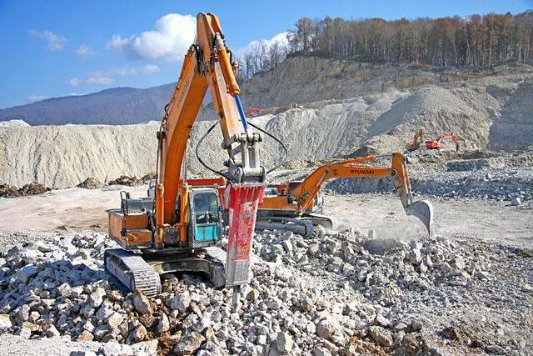
Пайдалы қазбаларды өндіру кезінде пайда болатын табиғатқа кері өсердің бірнеше пунктін бөліп қарастырайық.
1. Топырақ қабатының бұзылуы және табиғи ландшафтардың өзгеруі көбінесе пайдалы қазбаларды «ашық әдіспен» өндіру кезінде орын алады Бул кезде кажет минералды шикізатты өндіру үшін топырақтың тек жоғары қабаты гана емес, терең қабаттары да алынады.

Slide 5
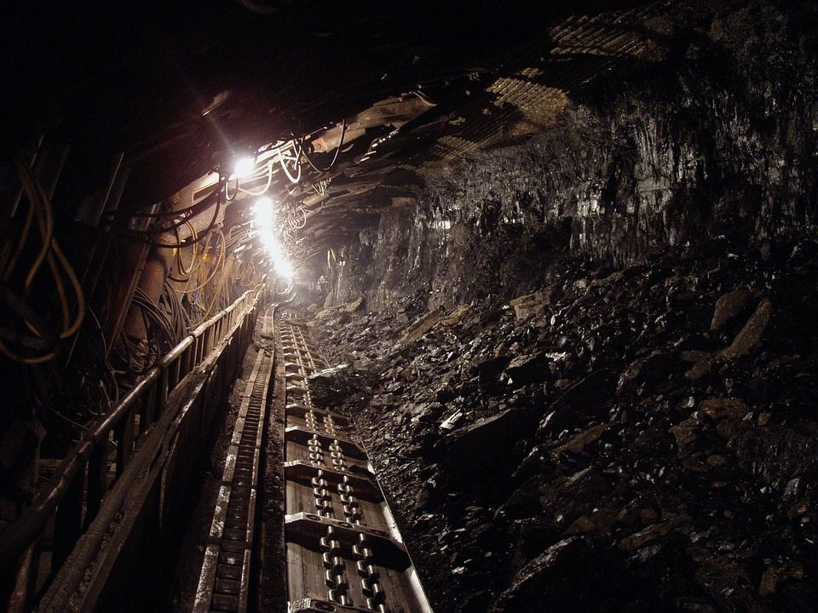
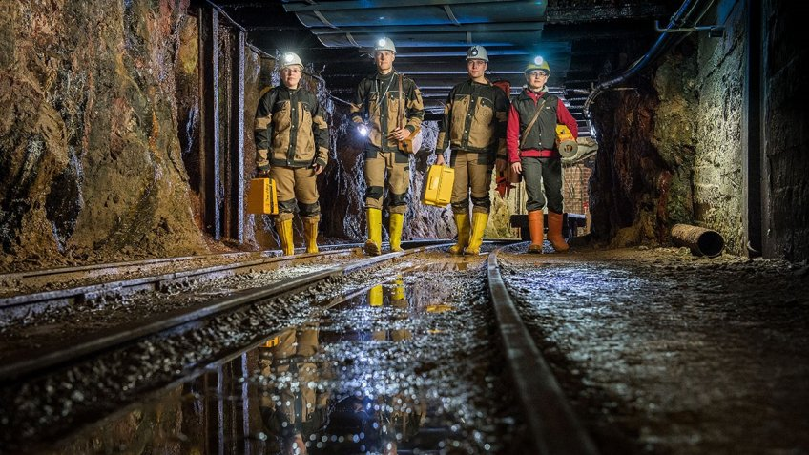
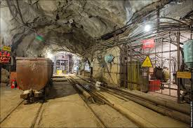
2. Пайдалы казбаларды шахтада алу кезінде - жер қыртысында «бос қуыс орындар» қалады. Бұл проблема үнемі өткір меселе туғызбайды. Бірақ едеуір іpі көлемде, әсіресе елді мекенге жақын жерде өндірген кезде маңызды проблемалар пайда болуы мүмкін.

Slide 6
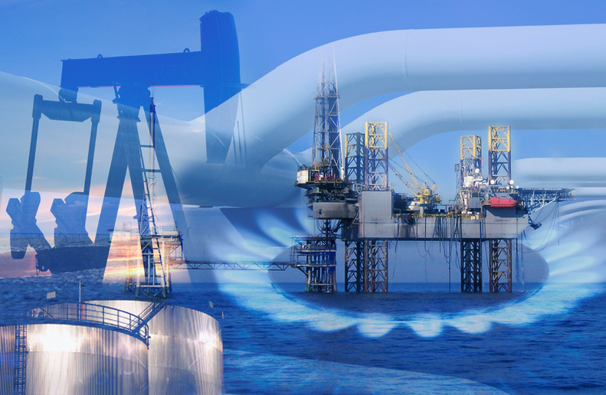
3. Казбаларды өндіру кезінде қолданылатын табиғи жөне жанама қосылыстармен қоршаган ортаның ластануы. Мысалы, Батыс Қазақ- станда мұнай-газ өндірген кезде коршаган ортаға тұз eрітінділері, күкірт, азот, көміртек оксидтері түсуі мүмкін.

Slide 7
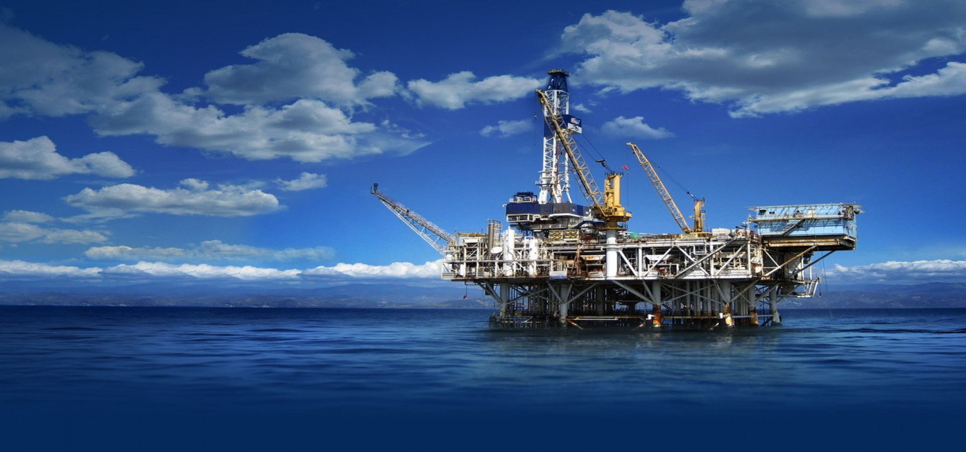
4. Тағы бір проблема бұл радиоактивті элементтердің шығуы. Кез келген кенді байытқан кезде оның бір бөлігі өндіріс қалдықтарының ішінде «жойылып» кетеді. Сондықтан өндіру өнеркәсібінің міндеті - алынатын пайдалы қазбалардың қоршаған ортаны ластауын барынша жою.

Slide 8
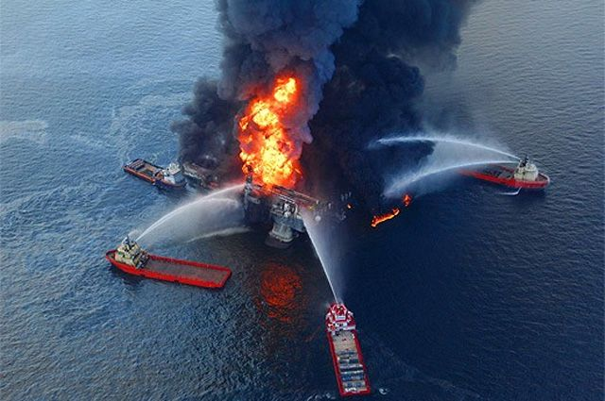
Мексика шығанағындағы апат,
2010жыл.
Пайдалы қазбаларды алу және тасымалдау кезіндегі апаттар. Барлық сақтық шараларына қарамастан кейде танкерлерде апат болган кезде мүнай өнімдері төгіледі, теміржол арқылы тасымалдаганда қандай да бір реагенттер бөлінеді, газ жөне мүнай күбырлары жарылуы мүмкін және т.б.
XX гасырдағы ipі экологиялық апаттың біріне 2010 Мексика шығанағында болған мұнай платформасындағы апат.

Slide 9
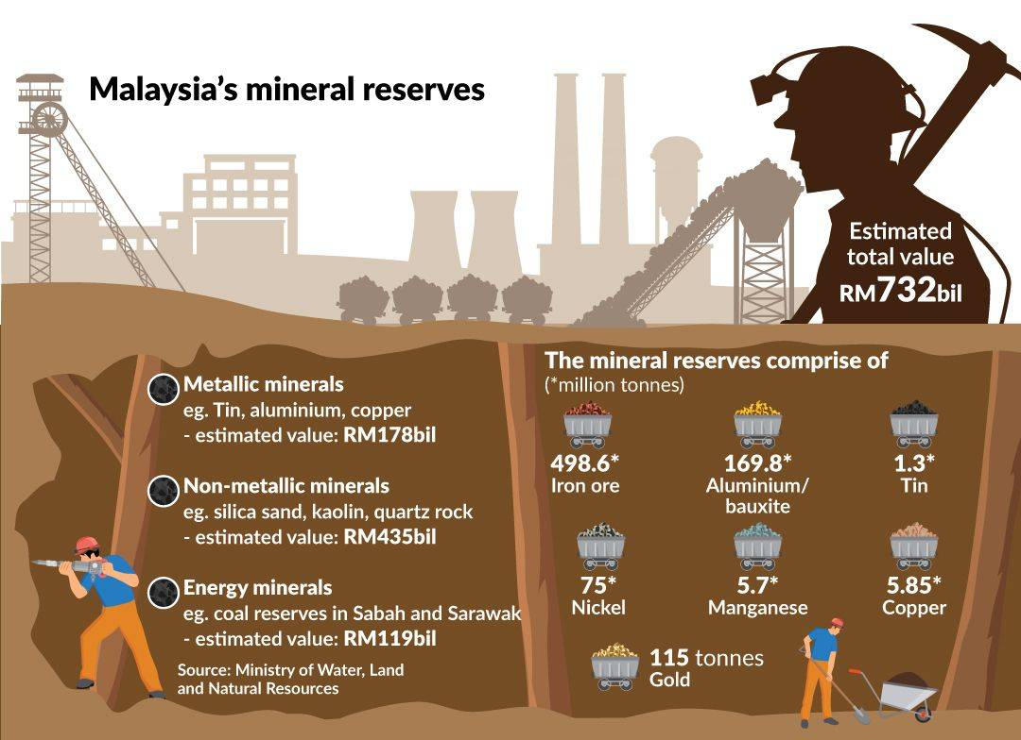
Пайдалы қазбаларды өндірудің қоршаған ортаға әсері
Жер бедерінің бұзылуы;
Топырақтың бүлінуі;
Өсімдік әлемінің жойылуы;
Өзен арнасының өзгеруі;
Жер бедерінің құрғауы/батпақтануы;
Жыралардың пайда болуы;
Пайдалы қазбаларды өңдеудің қоршаған ортаға әсеріне кез келген минералды шикізатты пайдаланудың міндетті салдары жатады. Адам пайдалы қазбаларды қажет заттарды алу үшін өндіреді. Пайдаланып болған соң алынған заттар жойылып кетпейді.

Slide 10
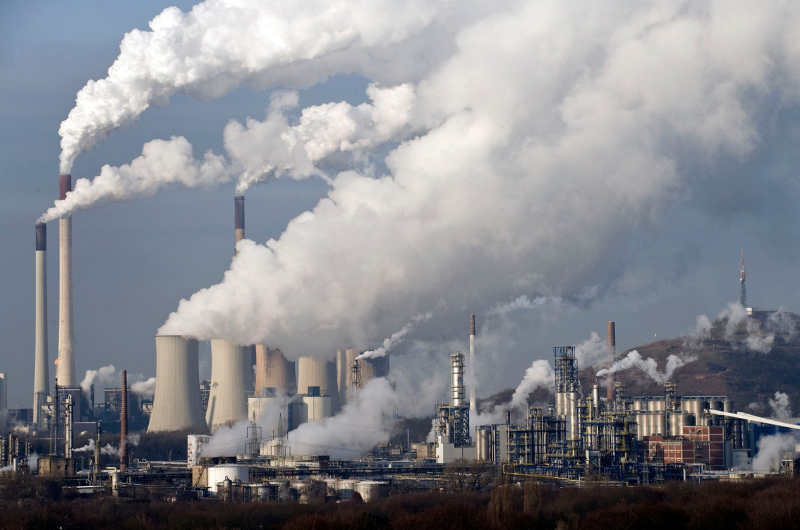
Технология саласындағы заманауи - ғылыми зерттемелер:
1) зиянды шығарындылардың мөлшерін азайтуға;
2) табиғи ортада жағымсыз салдары жоқ жаңа ма- териалдарды жасауга;
3) зиянды қалдықтарды жоюга қабілетті бұзушы ағзалардың селекциясын ойлап табуға тырысуда;

Slide 11
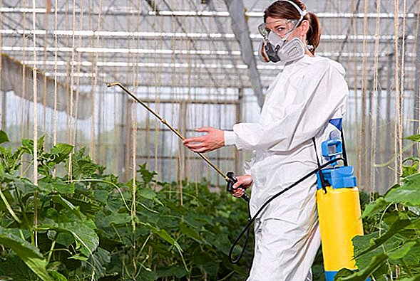
Пестицидтер
Пестицидтер (латын сөздерінен pestis – жұқпалы ауру, caedo - өлтіремін) – мәдени өсімдіктерді зиянкестерден, паразиттерден, арамшөптерден, аурулардан және микроорганизмдерден қорғау үшін қолданатын барлық химиялық қосылыстар. Пестицидтерді пайдалану ауылшаруашылық өнімдерін 18-20% сақтайды. Қазіргі кезде оларды көп қолданатын болғандықтан биосфера мен адамдарға зияны тиіп жатыр.

Slide 12
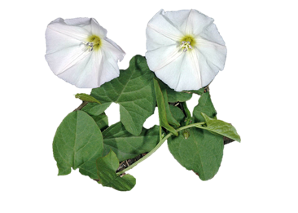
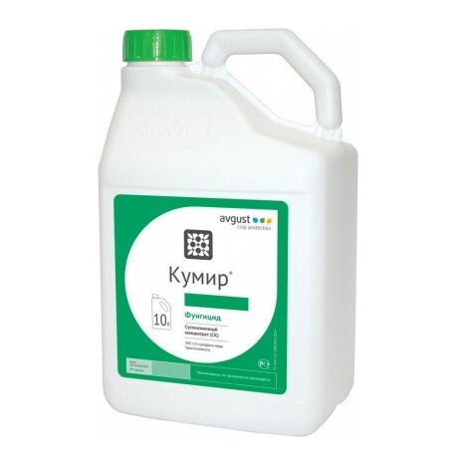
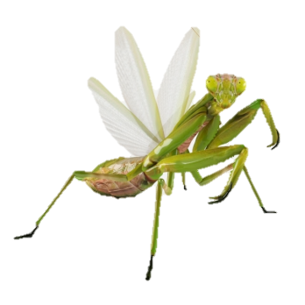
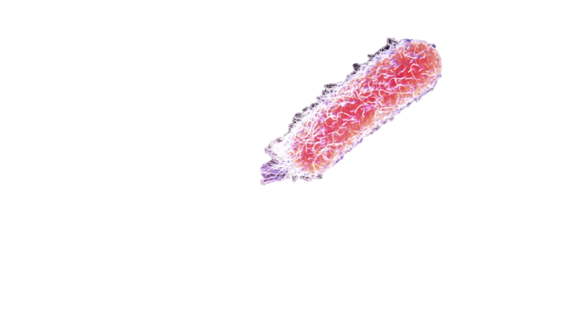
Пестицидтерді типі бойынша үш топқа бөледі :
Арамшөптерді жоюға бағытталған пестицидтер
гербицидтер деп аталады .
Бунақденелілерді , сондай - ақ
кейбір кенелер мен өрмекшілерді
жоюға бағытталған пестицидтерді инсектицидтер деп атайды .
Саңырауқұлақтарды –
өсімдіктердің паразиттерін
( және кейбір бактерияларды ) жоюға
арналған пестицидтерді фунгицидтер
дейді .

Slide 13
Ағзаға әсері
Канцерогенді (онкологиялық ауруларды тудырады)
Мутагенді (гендік өзгерістерді тудырады)
Тератогенді (туа біткен кемістіктерді тудырады)
Адамның иммундық жүйесіне және репродуктивтік қызметіне
кері әсерін тигізеді.

Slide 14
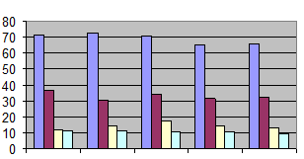
Тапсырма №1
«Графикалық талдау»
ШҚМУ экология оқу-ғылыми-зерттеу орталығының мамандары Қазгидрометтің қызметкерлерімен бірлесе отырып, қаланың әртүрлі аудандары мен жақын маңдағы телімдердің ауыр металдармен қаншалықты ластанғанын анықтау үшін зерттеу жүргізді.Зерттеу нәтижесіне сай, атмосферасы ең ластанған қала Өскемен және ауыр металлургия өнеркәсібінің маңайындағы саңырауқұлақтардағы мырыштың мөлшері шекті рұқсат етілген концентрациядан 1,67 есе, мыс — 2,68 есе жоғары. Қорғасын мен кадмий түріндегі қосымша барлық ақылға қонымды шектерден асып түседі. Саңырауқұлақтардағы бірінші элементтің саны рұқсат етілгеннен 14 есе, ал екіншісі — 66 есе артық.
ШҚО қалаларындағы атмосфераның ластану деңгейі
2015 2016 2017 2018 2019
Өскемен
Семей
Риддер
Зыряновский

Slide 15
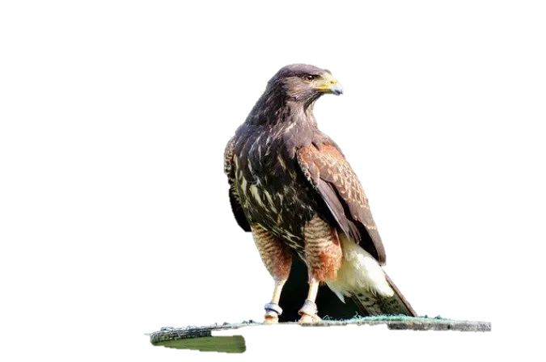
Тапсырма №2.
«Мәнмәтін»
Мәтінді оқып, бұл жағдайдың қалай орын алғанын түсіндіріңіз.
Кәдімгі сұңқар – Қазақстанда мекендейтін құс. Ол басқа құстармен қоректенеді, ал өсімдіктермен қоректенбейді. Оның қорегі болып табылатын көптеген құстар өзендердің жағасында тіршілік етеді және балықпен қоректенеді. Өзенге фермалардан аз мөлшерде қалдық су төгілді.
Кәдімгі сұңқардың кейбіреулерінен фермаларда қолданылатын химиялық пестицидтер табылды.
Бұл жағдайдың қалай орын алғанын түсіндіріңіз.
Жауабы: Пестицид өзенге өтеді; пестицид қоректік тізбекке өтеді; пестицид ауланған балықта болады; балықпен қоректенетін құстар пестицидтерді жұтады; бірде бір ағза пестицидтерді ағзадан шығара алмайды; кәдімгі сұңқар пестицидтердің жоғары концентрациясын сіңіреді (жемтігі арқылы).

Slide 16
